Slide 1




Mobile Maintenance

Slide 2




المقدمة:
موقع صيانه الجوال الالكتروني يخدم العميل في صيانة جواله بحيث طلب خدمة صيانه للجوال ووصف المشكله بالتفصيل وذكر عنوانه بالكامل ليتم خدمته

Slide 3

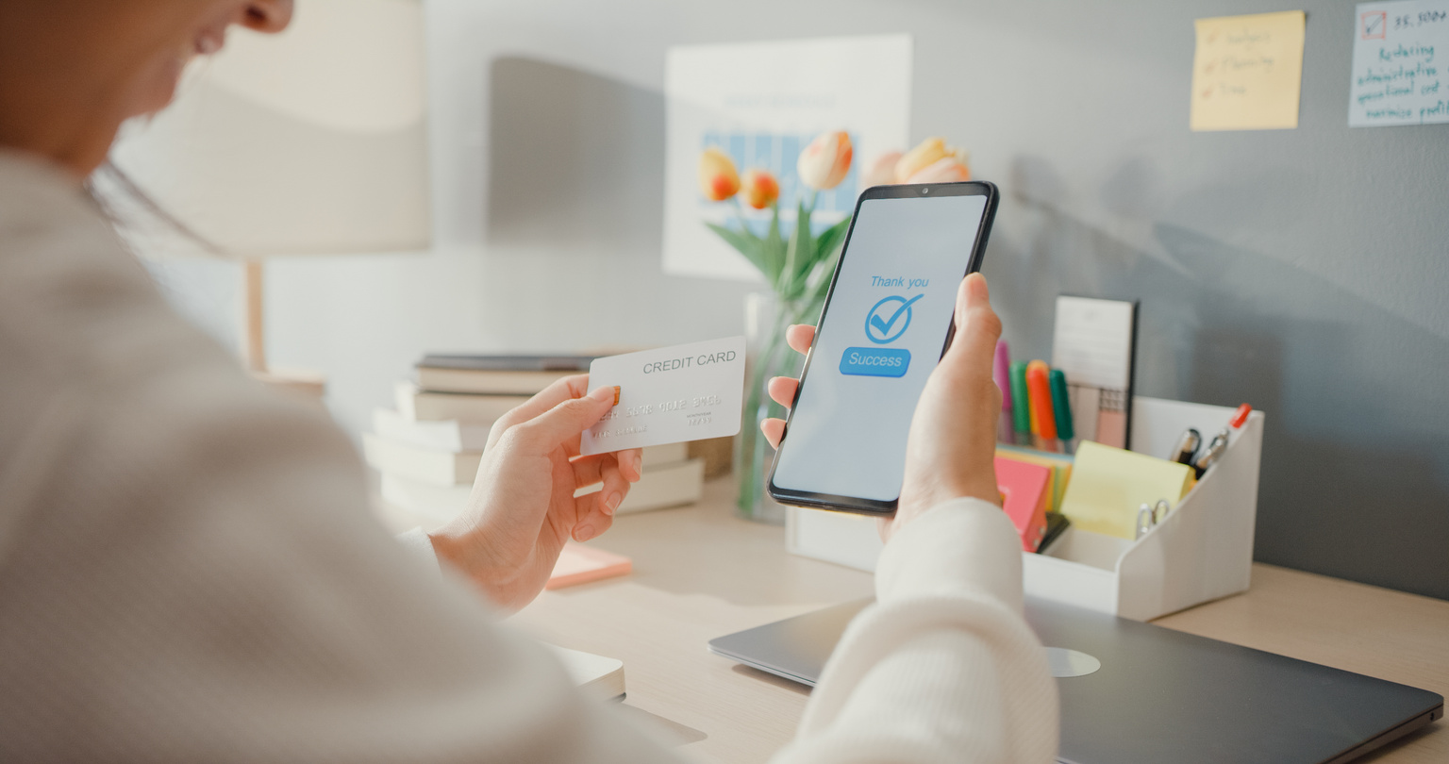

المميزات :
- تسهيل خدمة الصيانه للعميل في الوقت والمكان المناسب
توفير الوقت والجهد على العميل
يمكن للعميل ذكر اقتراحاته لتحسين جودة وتطوير الموقع
يمكن للعميل تقييم الخدمة المقدمه

Slide 4
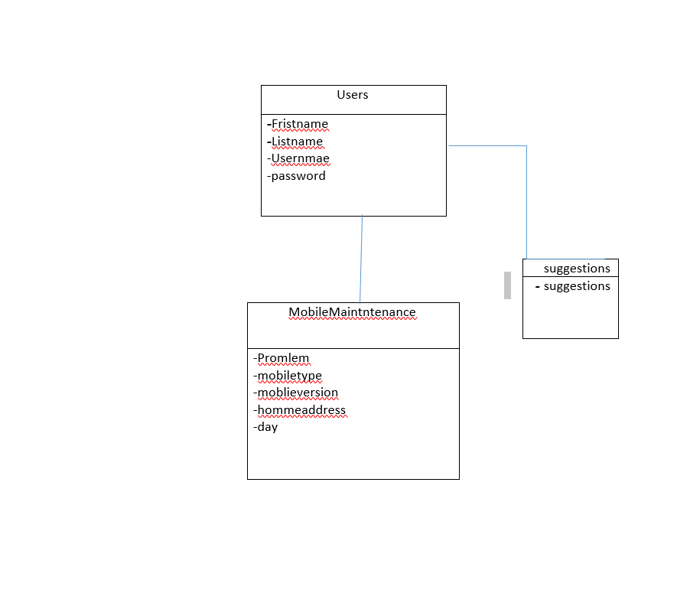
Cless digram:

